Slide 1

UiPath: La Plataforma de Automatización Empresarial
Cristian camilo rivera arrautt

Slide 2

¿Qué es UiPath?
UiPath es una plataforma que utiliza el poder transformador de la automatización para liberar el potencial ilimitado de las personas y impulsar el crecimiento rentable de las empresas. Su objetivo es acelerar el logro humano y llevar la automatización a todos los trabajos de conocimiento.

Slide 3

Historia
UiPath se lanzó en 2005 en Bucarest, Rumania. Originalmente comenzó como una empresa que creaba bibliotecas de automatización. Sin embargo, con el tiempo, se expandió y lanzó productos de automatización de escritorio en 2013. Hoy en día, UiPath es líder en el mercado de RPA y continúa expandiendo sus capacidades más allá de RPA.

Slide 4

¿Qué es RPA?
RPA (Robotic Process Automation) es una tecnología que permite automatizar tareas repetitivas y procesos manuales. UiPath combina RPA con IA para ofrecer una plataforma de automatización empresarial que permite a las organizaciones operar y innovar a una velocidad digital.

Slide 5

Colaboradores
UiPath ha establecido una poderosa red de socios comerciales y tecnológicos y ha reunido a la comunidad de desarrolladores, usuarios y educadores de automatización más grande del mundo, Amazon Web Services (AWS), Microsoft, ServiceNow, SAP, Tableau, Workdaym, Citrix, Google.

Slide 6

Soluciones
UiPath ofrece soluciones de RPA para diversas industrias como banca, salud, seguros, sector público, manufactura, retail y telecomunicaciones. También proporciona soluciones para diferentes departamentos, incluyendo IT, finanzas, recursos humanos, cadena de suministro y más.

Slide 7

Plataforma
La plataforma UiPath combina RPA con IA y otras herramientas necesarias para operar e innovar negocios a velocidad digital. Ofrece una transformación rápida y resiliente, permitiendo a las empresas construir su Fundación de Innovación.

Slide 8
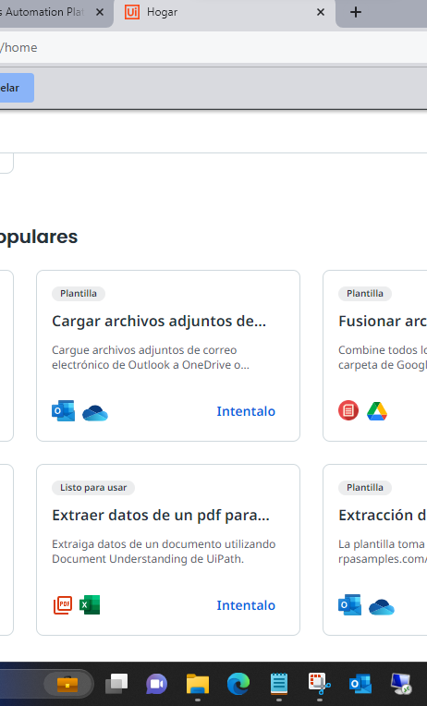
UIPATH CLOUD
https://cloud.uipath.com/ccaokqxje/portal_/home

Slide 9
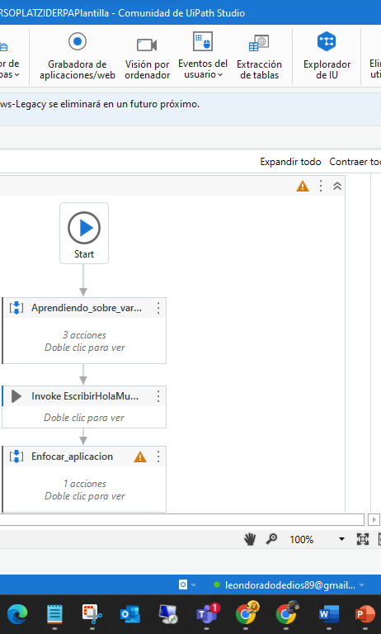
UIPATH STUDIO
https://docs.uipath.com/es/studio/standalone/2022.10/user-guide/install-studio

Slide 10
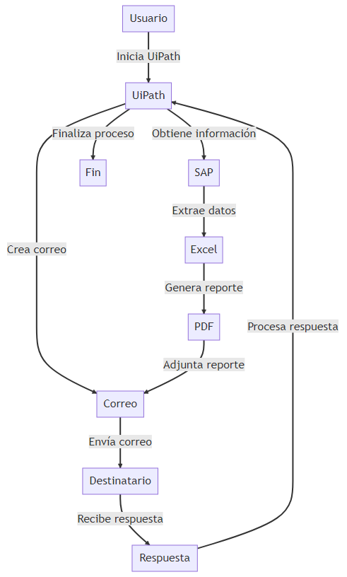
EJEMPLO

Slide 11

Recursos
UiPath ofrece una variedad de recursos, incluyendo informes de analistas, estudios de caso, seminarios web, documentos técnicos y demostraciones. También tienen una academia gratuita para desarrolladores y otros profesionales de RPA.

Slide 12
Conclusión
UiPath es una plataforma líder en el mundo de la automatización empresarial, ofreciendo soluciones innovadoras que transforman la forma en que las empresas operan y crecen. Con su enfoque en la combinación de RPA y IA, UiPath está revolucionando la forma en que las organizaciones abordan la automatización y el trabajo de conocimiento.

